Slide 1
Тема: Братск и Цзыбо – города побратимы
Группа обучающихся 8в класса
МБОУ «СОШ № 46»
Бондарик Анастасия
Шабалина Светлана
Сержантова Ульяна

Slide 2
Цель исследования:
Узнать больше о городе-побратиме Братска
Объект:
Город Цзыбо (Китайская Народная Республика)
Гипотеза:
Город-побратим Братска - Цзыбо является историческим центром и развивающимся современным городом.

Slide 3
Задачи исследования:
Найти информацию о городе-побратиме Братска Цзыбо
Выяснить, чем знаменит этот город.

Slide 4
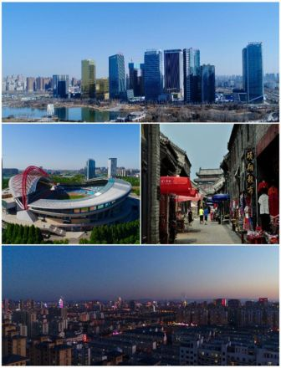
Город-побратим Цзыбо
Общее количество населения- свыше 4,5 млн. человек. Площадь городского округа составляет 5,938 км².
Город Цзыбо (КНР, провинция Шаньдун) расположен в самом центре КНР, в 50 минутах полета от Пекина. Городской округ Цзыбо делится на 5 районов, 3 уезда .
Соглашение о побратимских связях с Братском было подписано 11 сентября 2007 года.

Slide 5
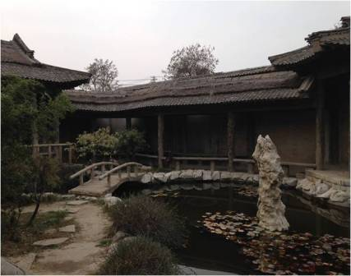
Исторический центр
У города очень древняя история, которая берет свое начало еще до нашей эры. На территории Цзыбо были найдены три главные неолитические культуры Китая: культура Хоули (6500-5500 гг до н. э.), Бэйсинь (5300–4100 гг. до н. э.) и Давэнькоу (4100–2600 гг. до н. э.). В период Воюющих царств здесь находилась столица царства Ци.
Когда Цинь Шихуанди захватил Ци и объединил Китай, эти места часто были в центре событий. Таким образом, за несколько тысячелетий истории города, в Цзыбо образовалось очень богатое культурно-историческое наследие, с которым можно познакомиться в музеях.

Slide 6
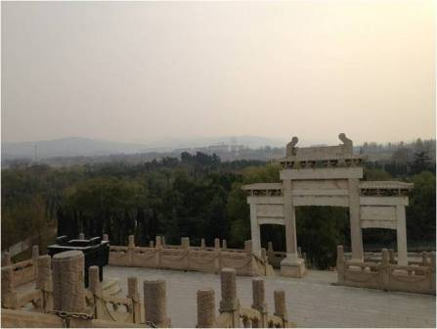
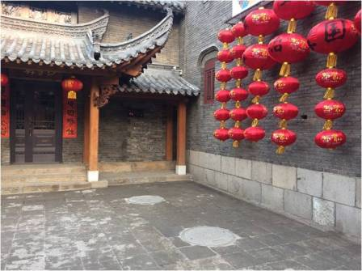
Чжоуцунь представляет собой старинную улочку, которая как будто сошла с экрана исторического фильма. Это, пожалуй, самая знаменитая достопримечательность Цзыбо. Здесь можно насладиться атмосферой старины, попробовать знаменитые лепешки чжоуцунь шаобин (周村烧饼) и услышать, как играют на соне (唢呐) — старинном китайском музыкальном инструменте.

Slide 7
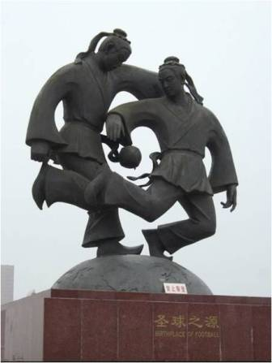
Родина футбола
В 2004 году ФИФА официально признала древнекитайскую игру с мячом цуцзюй (蹴鞠) предшественницей футбола. Согласно многим историческим документам, зародилась она в древнем городе Линьцзы, который сейчас является одним из районов Цзыбо.
Как раз в Линьцзы и располагается Музей Футбола (临淄足球博物馆, Línzī zúqiú bówùguǎn), где можно наглядно проследить всю историю развития самой популярной в мире игры.

Slide 8
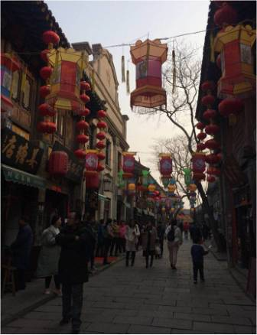
Современный Цзыбо
В Цзыбо нет суперсовременных районов с огромными небоскребами, изобилия блестящих торговых центров, модных кафе, баров и клубов, но туристам, особенно любителям истории, здесь точно будет где разгуляться: музеи, старинные улицы, пещеры со следами наскальной живописи и многое другое.

Slide 9
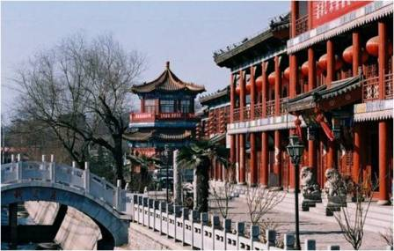
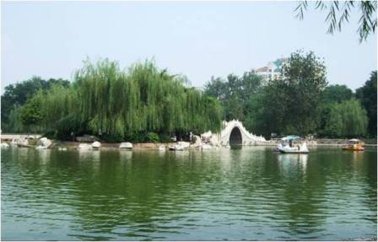
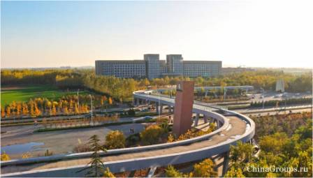

Slide 10
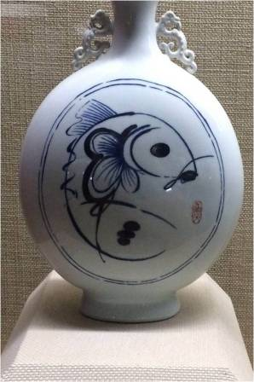
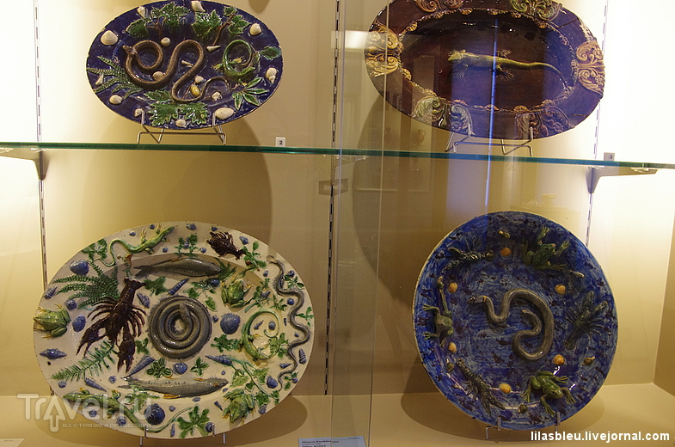
Музей керамики

Slide 11
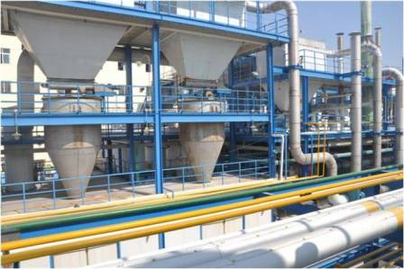
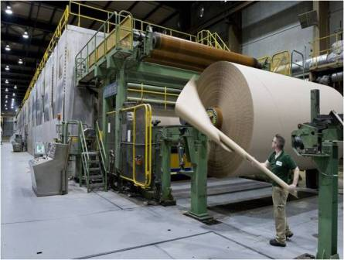
Промышленность
Цзыбо́ (кит.淄博, Zībó) — городской округ в китайской провинции Шаньдун. Является важным промышленным центром, входящим в число 50 ведущих индустриальных городов Китая.
Основные отрасли: нефтехимическая, текстильная, производство лекарств, строительных материалов, металлургия. Здесь расположен самый крупный в КНР алюминиевый завод, а целлюлоза с Братского ЛПК поставляется на две крупные бумажные фабрики города.

Slide 12
Вывод
Да, гипотеза подтвердилась. История города-побратима Братска Цзыбо уходит корнями далеко в прошлое. Город хранит свое культурное наследие и, в то же время, наблюдается его индустриальное развитие и сотрудничество с нашим городом.

Slide 13
Ресурсы
https://magazeta.com/guide-zibo/
https://ru.wikipedia.org/wiki/%D0%A6%D0%B7%D1%8B%D0%B1%D0%BE
https://vk.com/album35965239_110840159

Slide 14
Спасибо за внимание!

